Slide 1
Презентация экспортного потенциала предприятий рыбной отрасли Хабаровского края
ПОЗДНЯКОВ АЛЕКСАНДР ИВАНОВИЧ
Президент Ассоциации рыбохозяйственных предприятий Амурского бассейна

Slide 2
Вылов по ДВ бассейну в 2016 году – 3 114 200 тонн

Slide 3
Вылов лососей по ДВ бассейну 2016 году 413,9 тыс. тонн

Slide 4
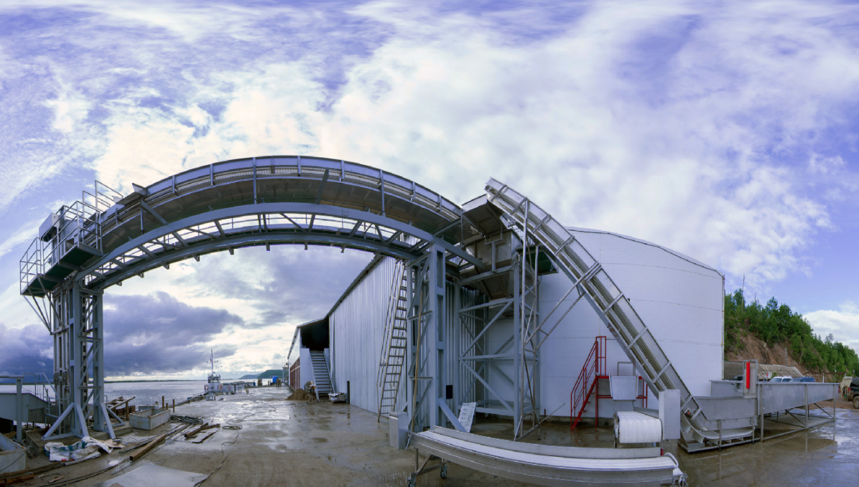
Береговые заводы по переработке рыбы в Хабаровском крае

Slide 5
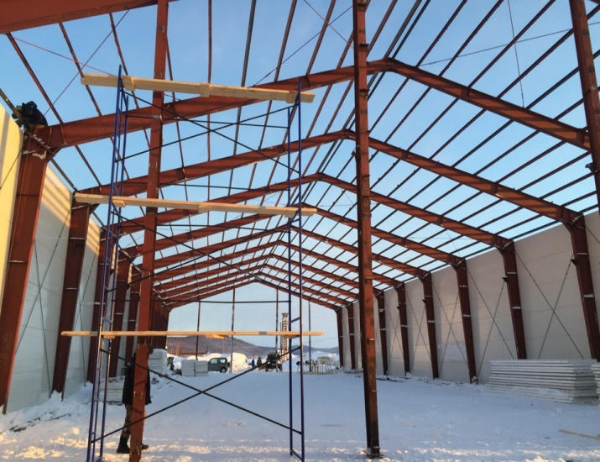
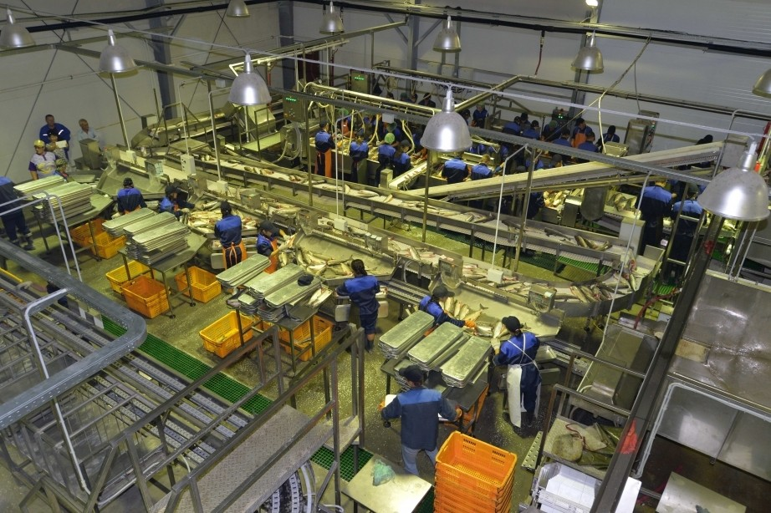
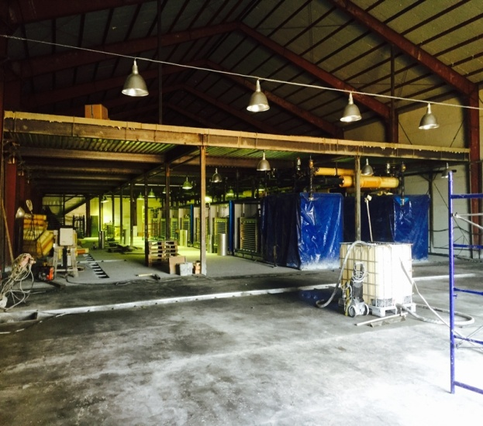
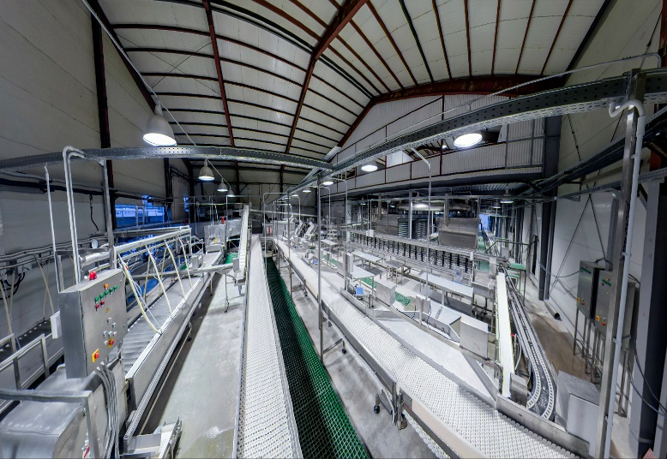
Завод ООО РПК «Восточное» Николаевский район Хабаровский край
Ход строительства
Готовый завод

Slide 6
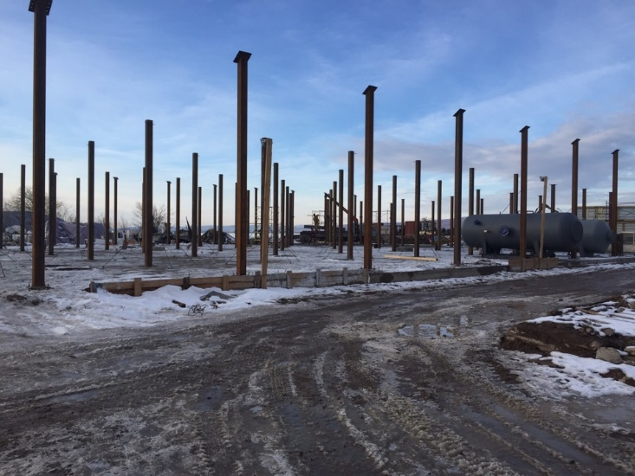
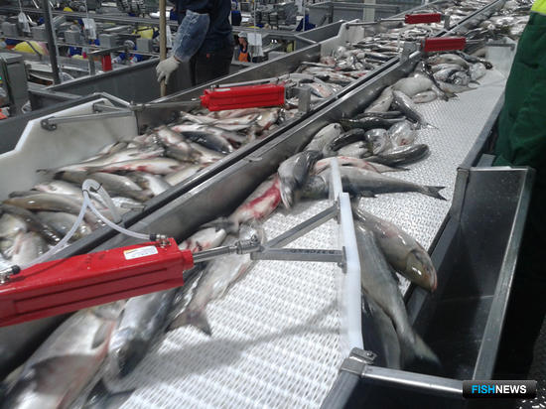
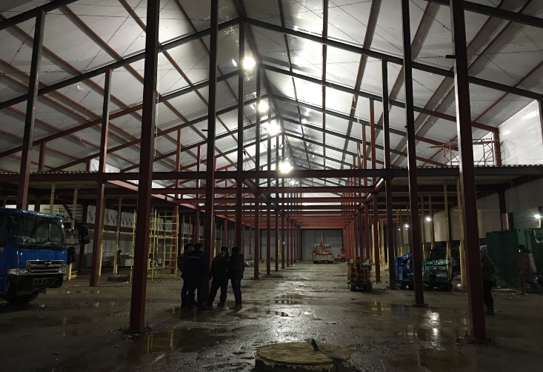
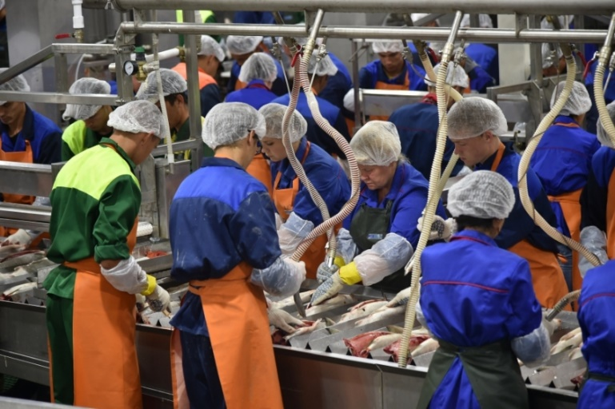
Завод ООО «Восточный рыбокомбинат» Николаевский район Хабаровский край
Ход строительства
Готовый завод

Slide 7
Завод ООО «Восточный рыбокомбинат» Торжественное открытие

Slide 8
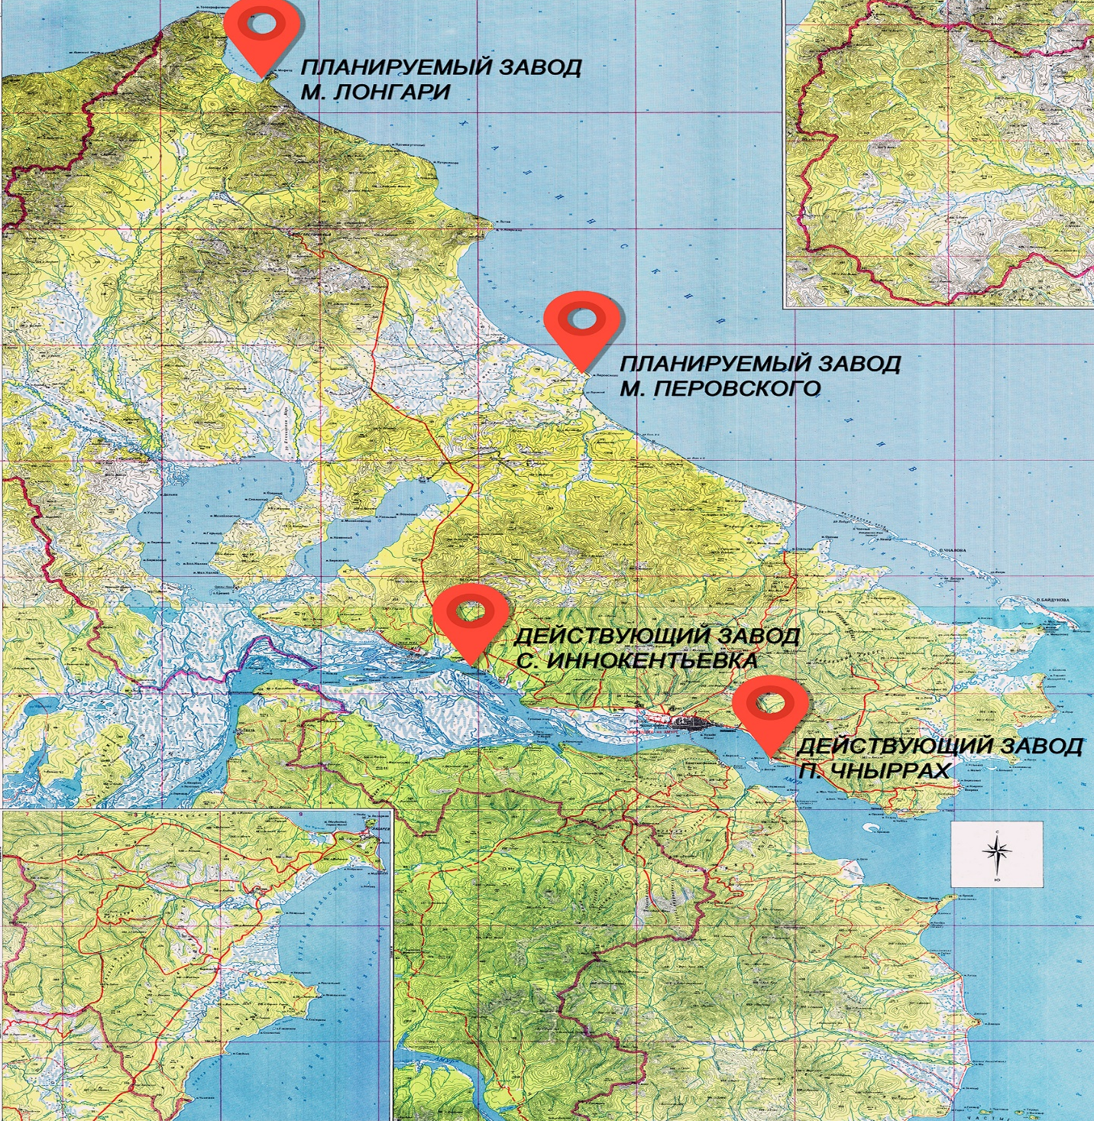
Николаевский район Хабаровского края

Slide 9
Переработка рыбных отходов
Проект цеха по переработке рыбных отходов
Готовый продукт – рыбий жир

Slide 10
Перераспределение части транспортных потоков с юга Охотского моря с использованием р.Амур как транспортной артерии

Slide 11
Город Николаевск-на-Амуре – территория опережающего развития

